Slide 1


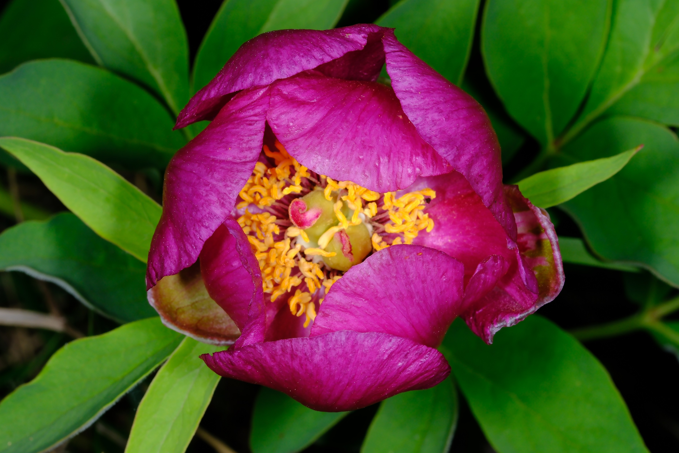
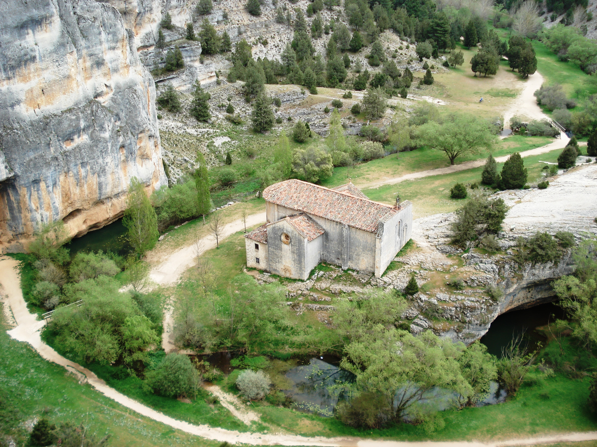
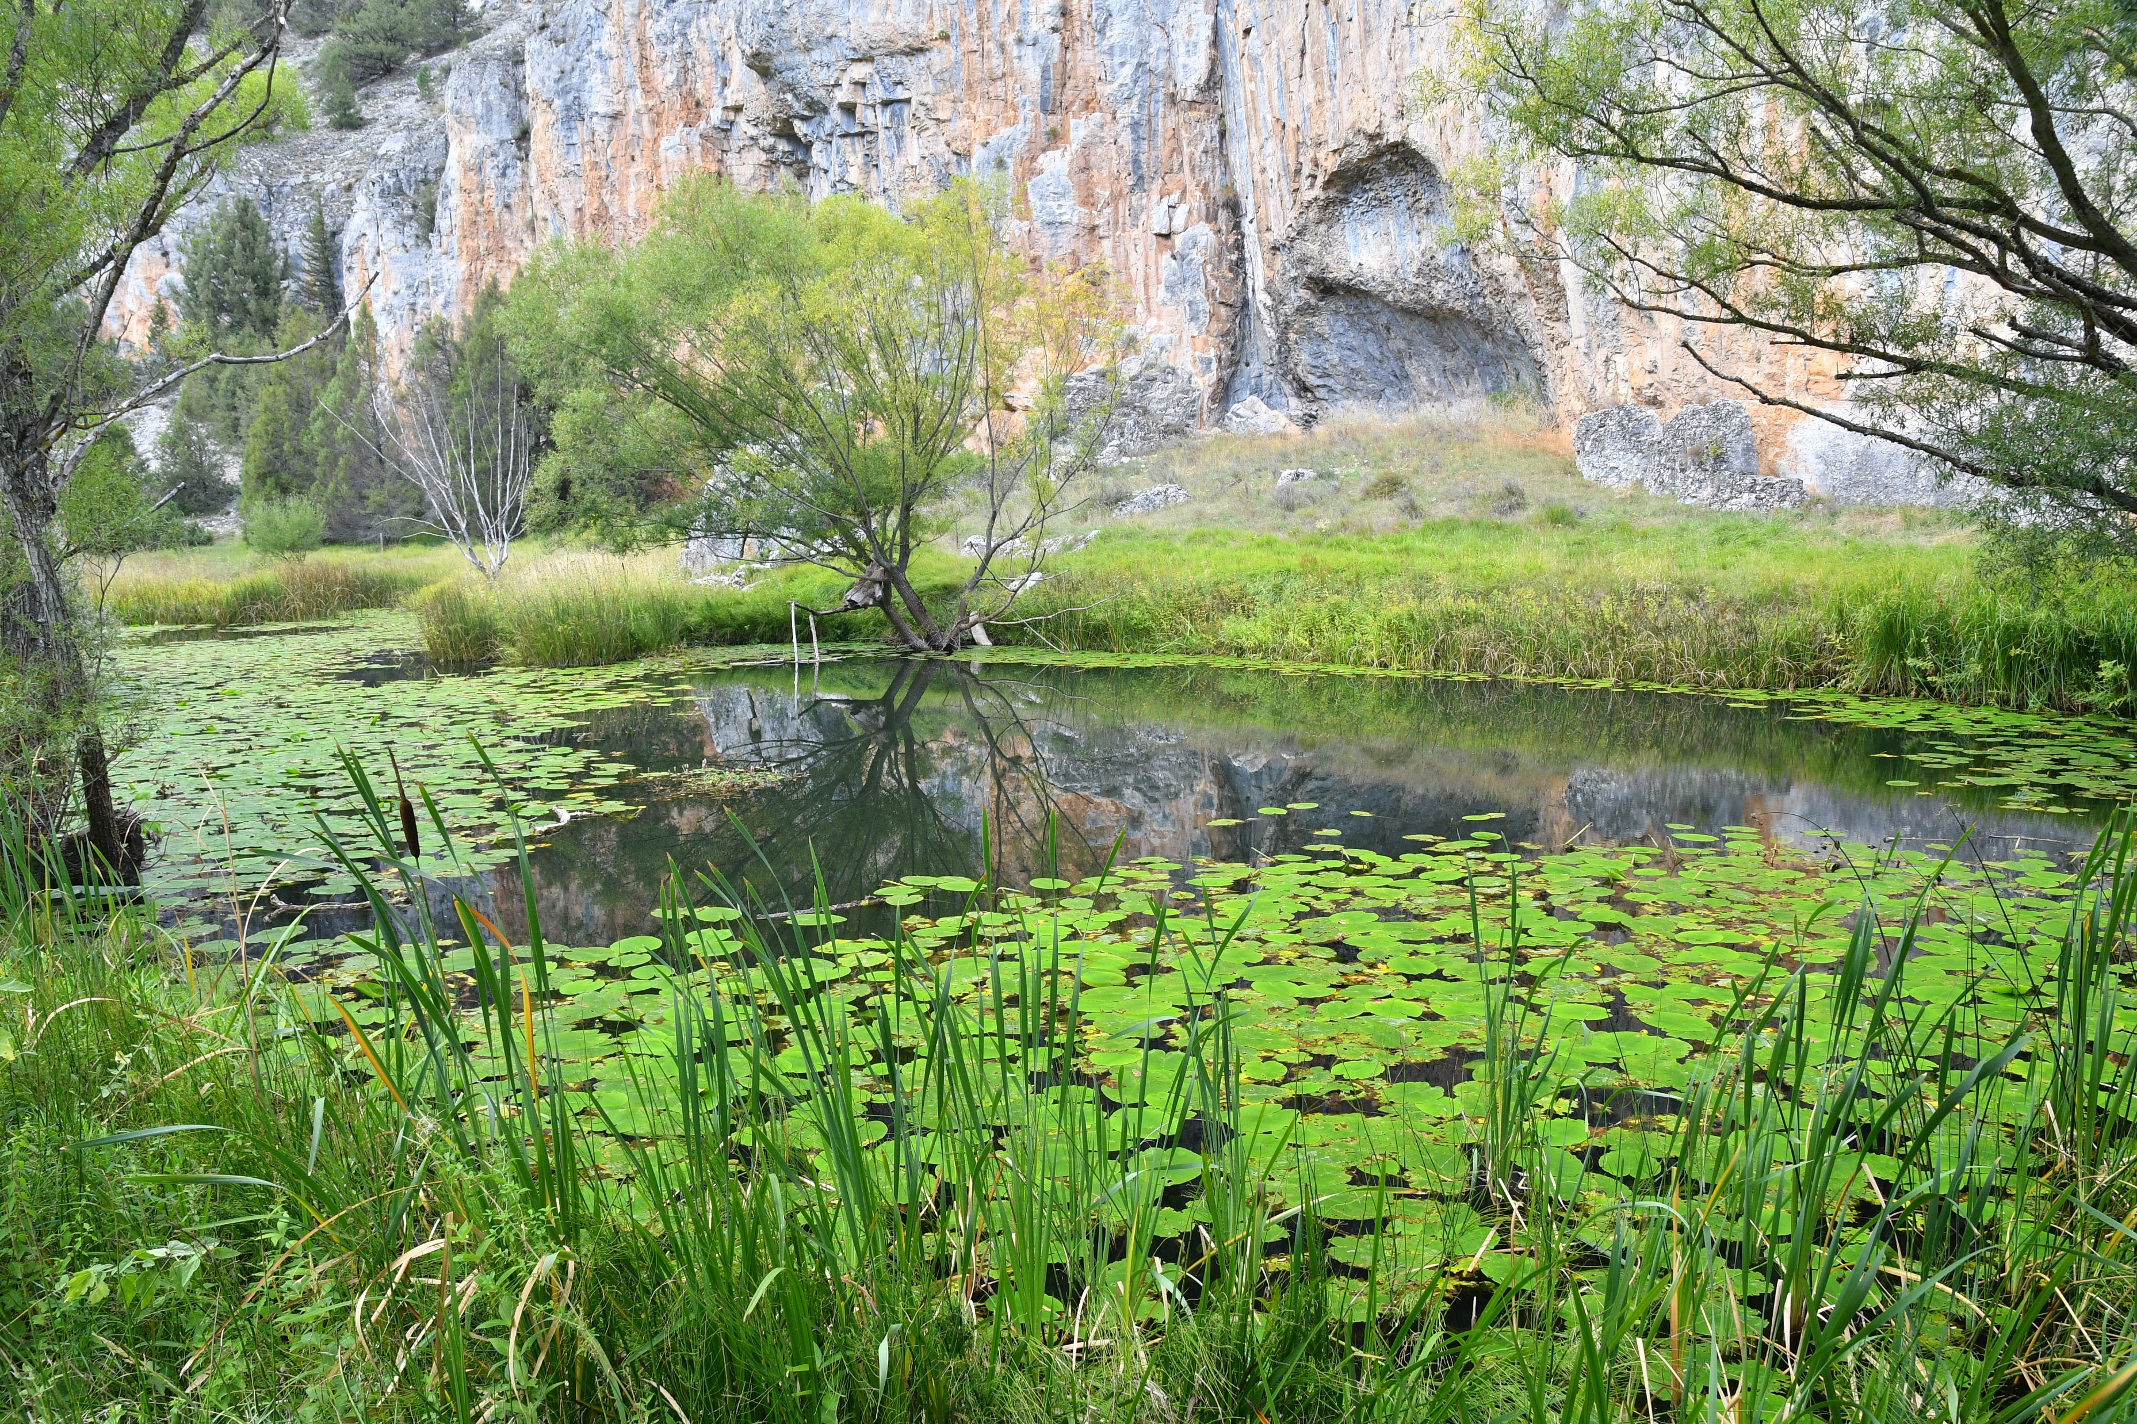



Casa del Parque “Cañón del Río Lobos”
Carretera SO-920 del Burgo a San Leonardo km 16
Ucero (Soria)
Teléfono: 975 36 35 64
cp.riolobos.ucero@patrimonionatural.org
@casadelparque-canondelríolobos
SENDA INTERPRETATIVA
Fecha: Viernes 22
Horario: de 17:00h a 19:00h.
Lugar: Aparcamiento Valdecea ACTIVIDAD GRATUITA
Inscripción previa
Cp.Riolobos.ucero@patrimonionatural.org
975 36 35 64
¡Ven a disfrutar de la primavera en el Cañón del Río Lobos! Comenzaremos en el aparcamiento de Valdecea y recorreremos la Senda del Río, hasta el Colmenar de los Frailes, reconociendo las diferentes plantas del entorno.
Recorrido aproximado 4 km.
@casadelparque-canondelríolobos
@patrimonionat
patrimonionatural
patrimonionaturalcyl

